Slide 1

Módulo 6
Clase String

Slide 2
¿Qué es un String?

Slide 3
String
Un String es un conjunto de caracteres. No es una variable primitiva, pues está compuesta de por lo menos dos caracteres.
Veamos el siguiente ejemplo:
public static void main(String[] args) {
String game = "Super Mario World";
}

Slide 4

public static void main(String[] args) {
String game = "Super Mario World";
}
DATA
S
u
p
e
r
M
a
r
i
o
W
o
r
l
d
\0
INDEX
0
1
2
3
4
5
6
7
8
9
10
11
12
13
14
15
16
17
Importante dos cosas:
El conteo de los índices comienza en 0. El caracter ‘S’ es el caracter en el índice 0.
Para indicar que el String termina, Java almacena el caracter NULL (\0) al final de la cadena.

Slide 5
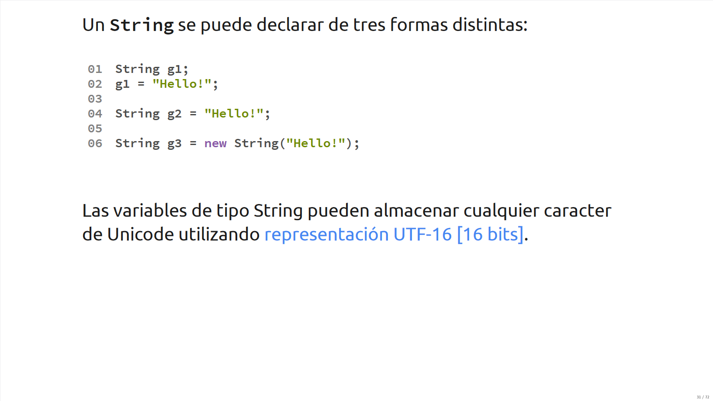

Slide 6
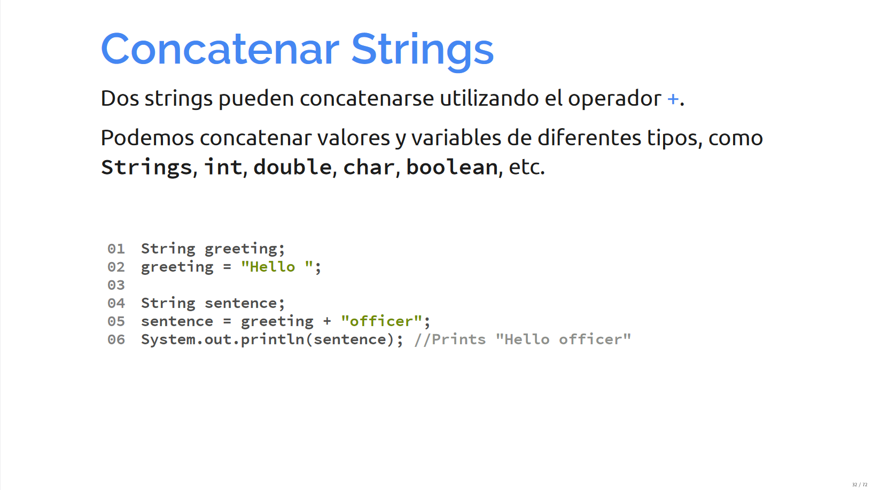

Slide 7
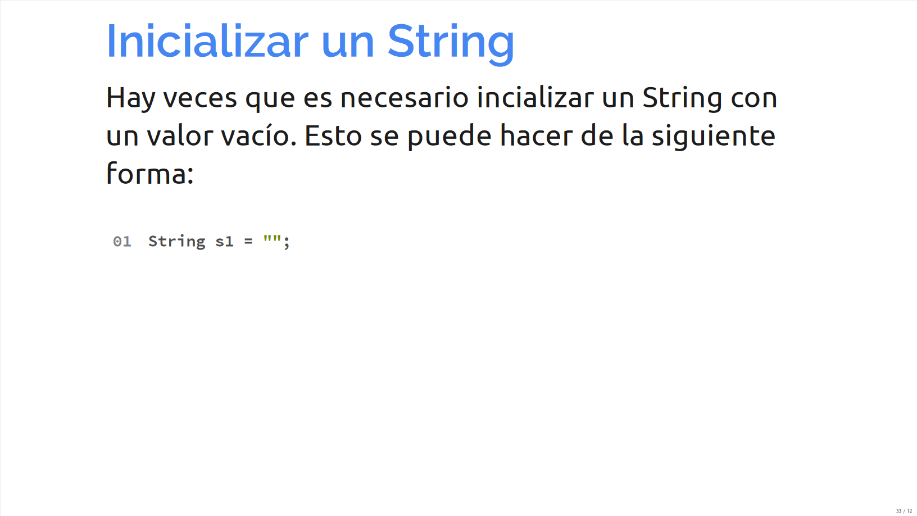

Slide 8
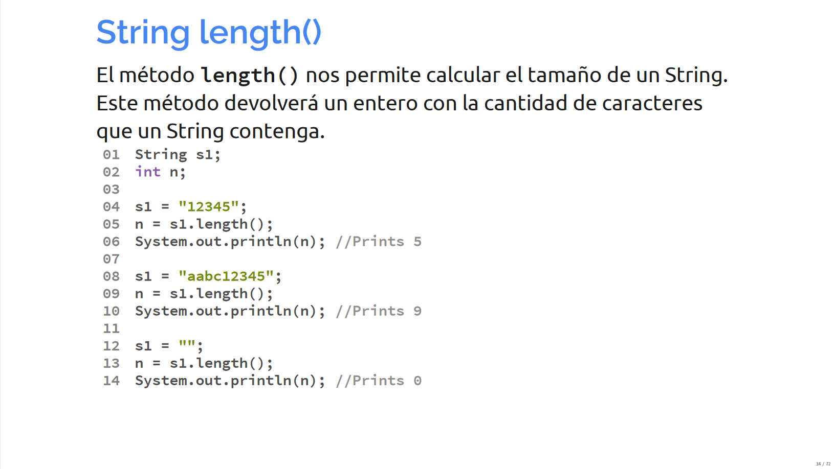

Slide 9
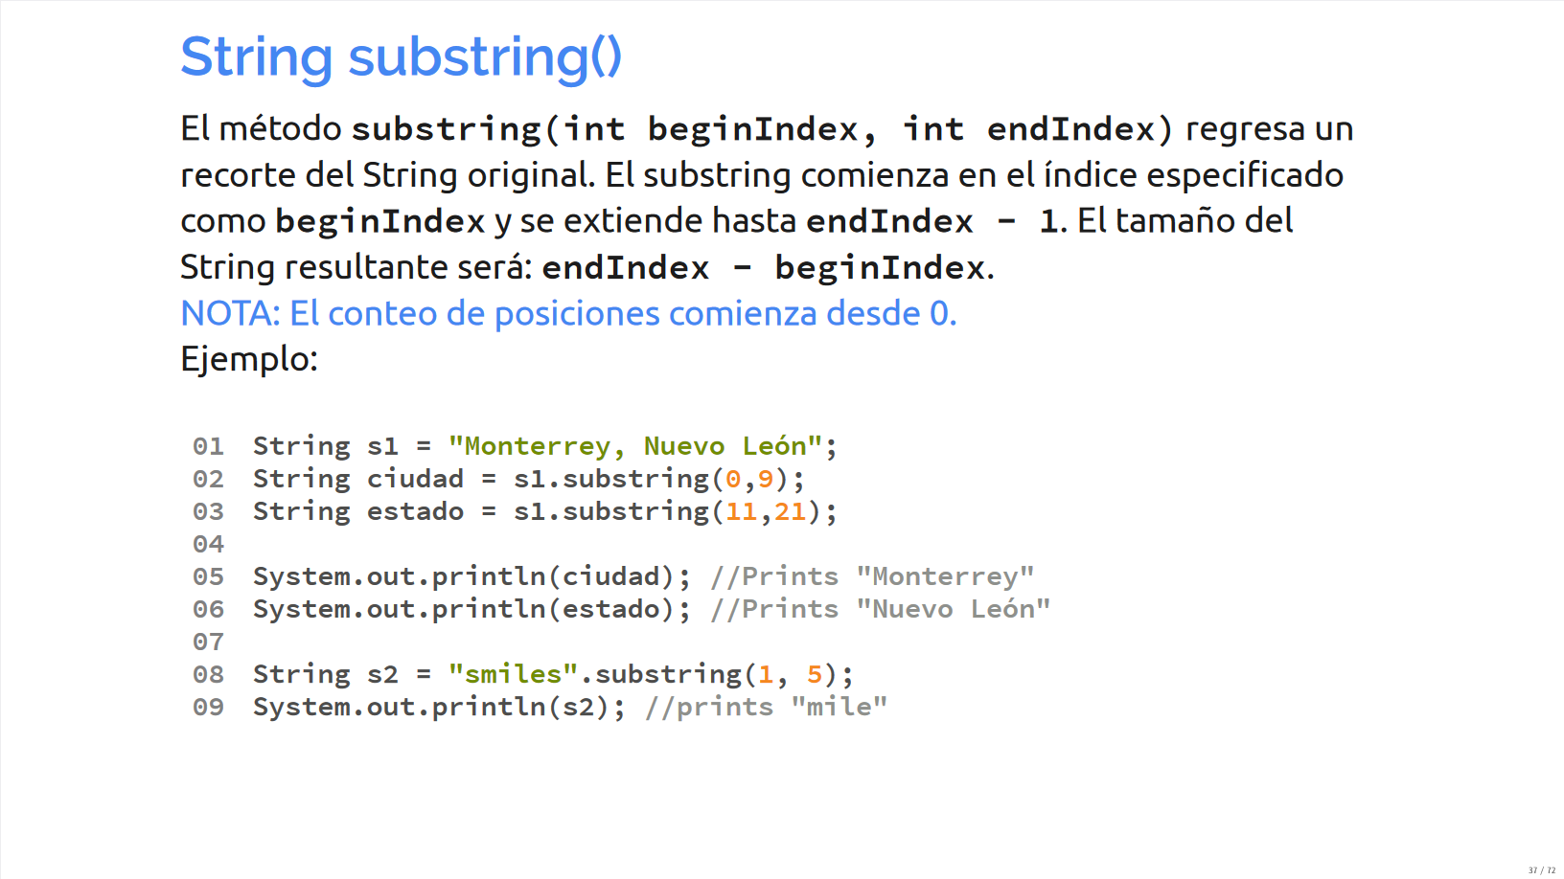

Slide 10
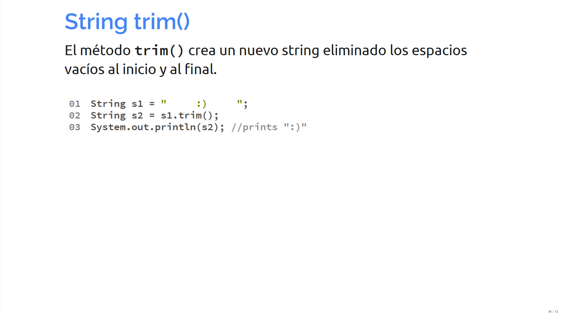

Slide 11
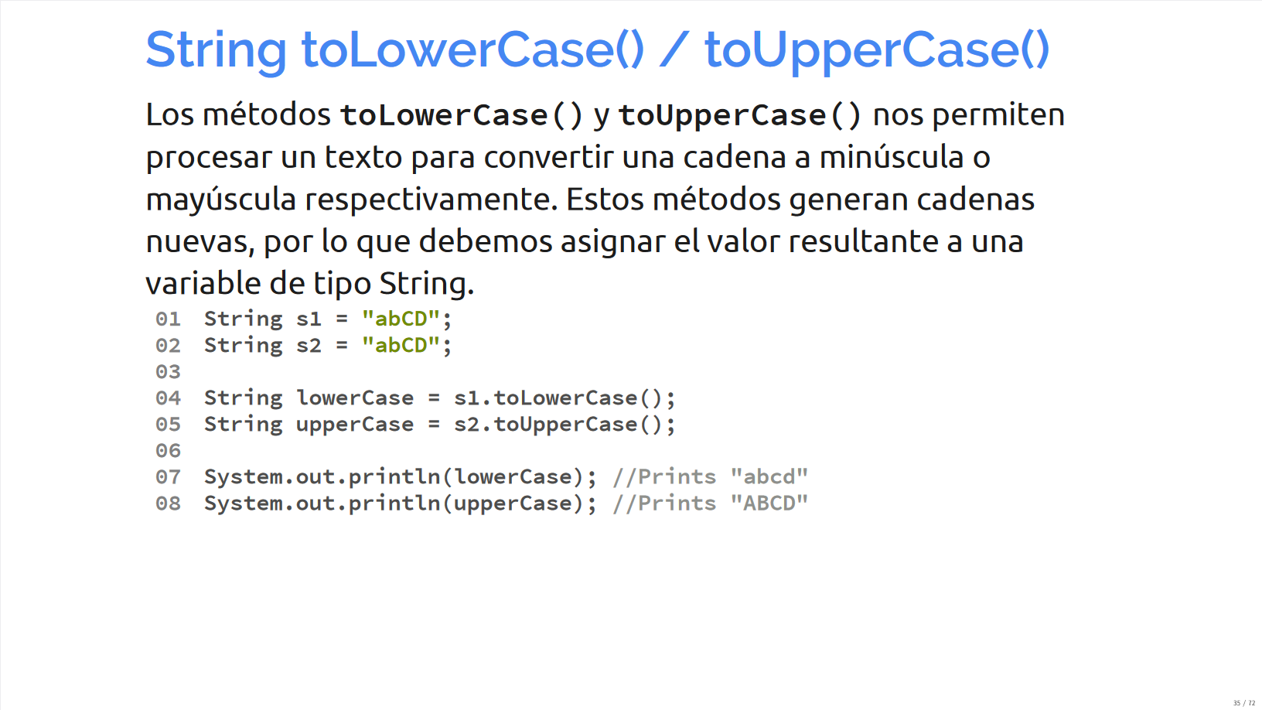

Slide 12
